Slide 1
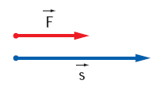
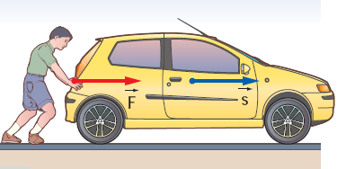
Il lavoro
Il lavoro misura l'effetto utile di una forza con uno spostamento.
1) Forza e spostamento paralleli
(stessa direzione e verso).
Il lavoro è definito
W > 0: lavoro motore.

Slide 2
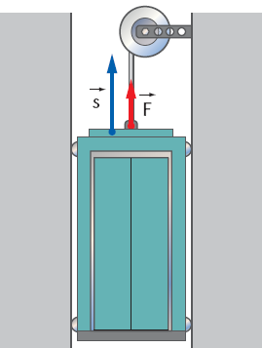
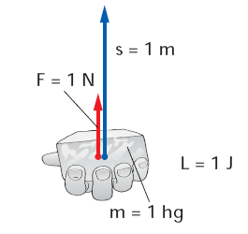
Il lavoro
Unità di misura del lavoro: il joule (J).
W = Fs perciò 1 joule = (1 N) x (1 m)‏
Una forza F = 1 N che produce uno spostamento s=1 m compie un lavoro W = 1 J.

Slide 3
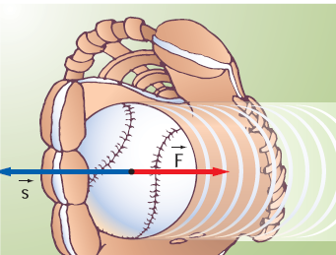
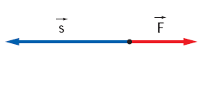
Il lavoro
2) Forza e spostamento antiparalleli
(stessa direzione e verso opposto).
Il guantone frena la palla.
Il lavoro è definito
W < 0: lavoro resistente.

Slide 4
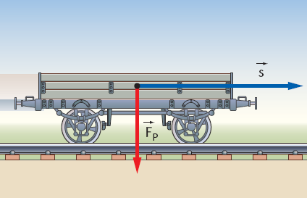
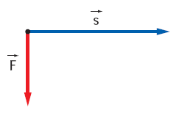
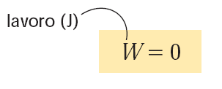
Il lavoro
3) Forza e spostamento perpendicolari
La forza non influenza lo spostamento: né lo asseconda né lo ostacola.
Il lavoro è nullo:
W = 0: lavoro nullo.

Slide 5
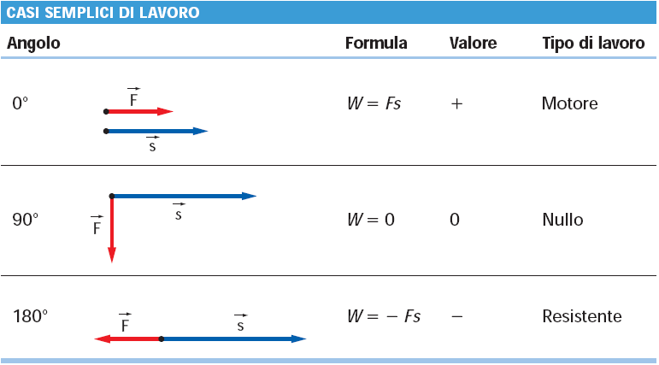
Il lavoro
Il lavoro dipende dai due vettori F e s e dalla loro orientazione relativa, ma è un numero

Slide 6
Prodotto scalare

Slide 7
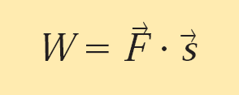
Il lavoro come prodotto scalare
la formula generale del lavoro di una forza costante è:
Ovvero , dove α è l'angolo tra i due vettori.

Slide 8
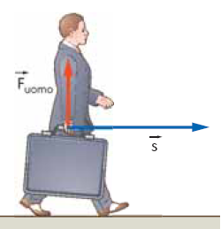
W = Fs cos α contiene le tre formule viste in precedenza:
Fatica e lavoro: se un uomo
trasporta una valigia compie
un lavoro nullo ma i muscoli
risentono comunque della
fatica della forza esercitata.

Slide 9
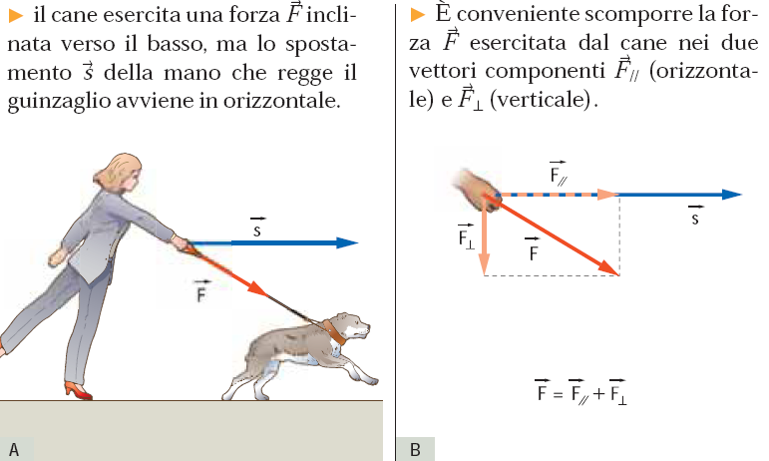
La definizione di lavoro per una forza costante
Quando F e s non hanno la stessa direzione si scompone il vettore F:
θ
$W=F s cos$θ
= F// s
= F · s

Slide 11
W = $\sum{Wi}$
= $\sum{Fi·Δsi}$
$$W= \int_{A}^{B}{F·ds}$$

Slide 12
Lavoro della forza elastica
durante lo spostamento da x=-10 cm
a x=0 cm
$W= \int_{−10}^{0}{−kx·dx}$
= - $\frac{1}{2} k x^{2}$ $\begin{matrix}0 \\ −10\end{matrix}$
= 150 J

Slide 13
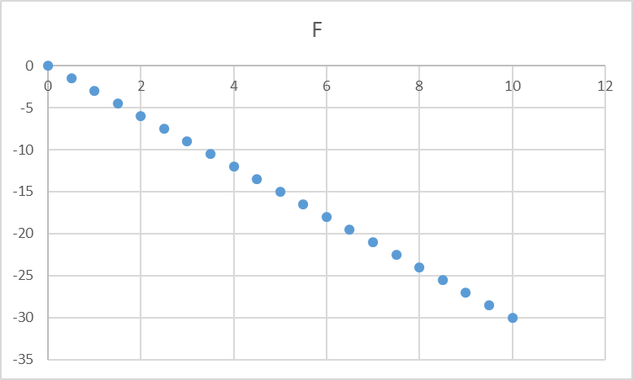
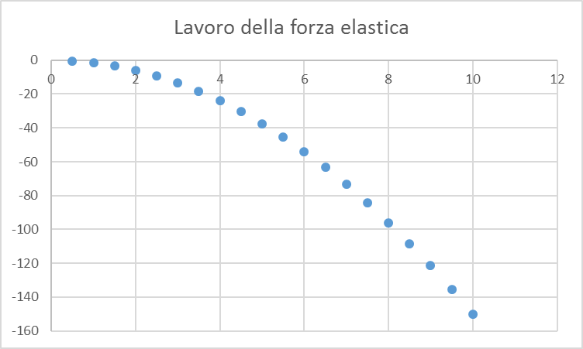
Lavoro della forza elastica
durante lo spostamento da x=0 cm
a x=10 cm
$W= \int_{0}^{10}{−kx·dx}$
= - $\frac{1}{2} k x^{2}$ $\begin{matrix}10 \\ 0\end{matrix}$
= -150 J

Slide 14
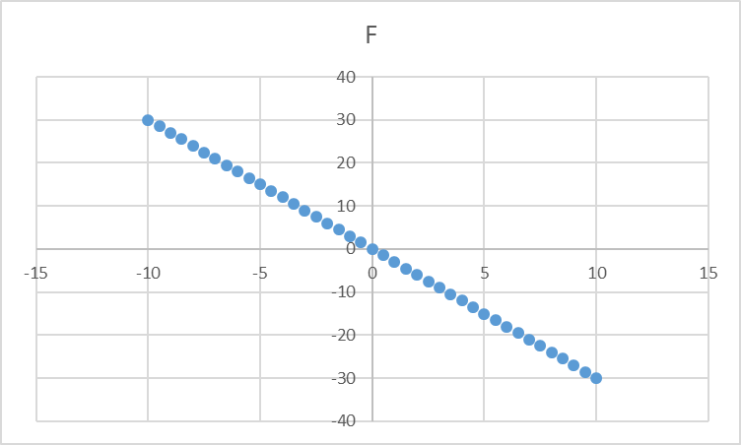
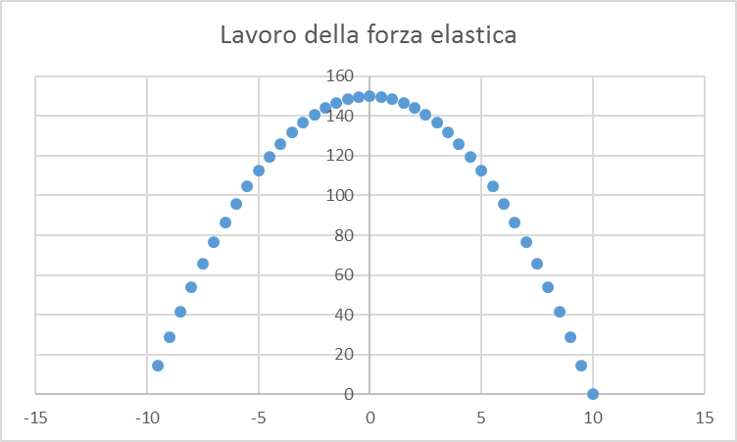
Lavoro della forza elastica
durante lo spostamento da x=-10 cm
a x=10 cm
$W= \int_{−10}^{10}{−kx·dx}$
= - $\frac{1}{2} k x^{2}$ $\begin{matrix}10 \\ −10\end{matrix}$
= 0 J

Slide 15
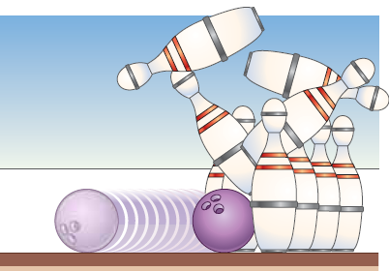
Energia cinetica
Un oggetto in movimento può compiere un lavoro: possiede energia cinetica (K).
L'energia cinetica
(ossia di movimento)‏
di un corpo di massa m
e velocità v è:

Slide 16
K è anche uguale al lavoro che compie un corpo di massa m quando viene fermato.
Una palla di massa m, accelerata fino a velocità v e poi fermata:

Slide 17
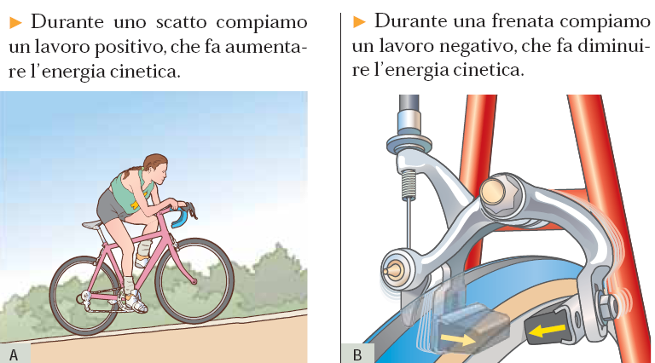
L'energia è la capacità di un sistema di compiere un lavoro.
W = K_{finale} – K_{iniziale}
W = K_{f} – K_{i} > 0 W = K_{f} – K_{i} < 0

Slide 19
Il teorema dell'energia cinetica
Se si compie un lavoro W su un corpo che inizialmente ha energia cinetica K_{i}, l'energia cinetica finale K_{f} del corpo sarà la somma di K_{i} e W:
Se K_{i} = 0, la formula ritorna quella precedente:
W = K_{f} = K

Slide 20
$$W= \int_{A}^{B}{F·ds}$$
$$= \int_{A}^{B}{ma·ds}$$
$$= \int_{A}^{B}{m\frac{dv}{dt}·ds}$$
$$= \int_{A}^{B}{m\frac{ds}{dt}·dv}$$
Teorema dell’energia cinetica
$$= \int_{A}^{B}{mv·dv}$$
$=$ ${\frac{1}{2}mvB}^{2}$ - ${\frac{1}{2}mvA}^{2}$
$=$ K_{B} - K_{A}

Slide 21
vale ancora il teorema dell’energia cinetica?

Slide 22
vale ancora il teorema dell’energia cinetica?
SI’, perchè non è stata fatta alcuna ipotesi sulla forza agente
MA per calcolare la variazione di energia cinetica occorre indicare quale percorso si è scelto

Slide 23
il lavoro va calcolato sulla linea seguita

Slide 26
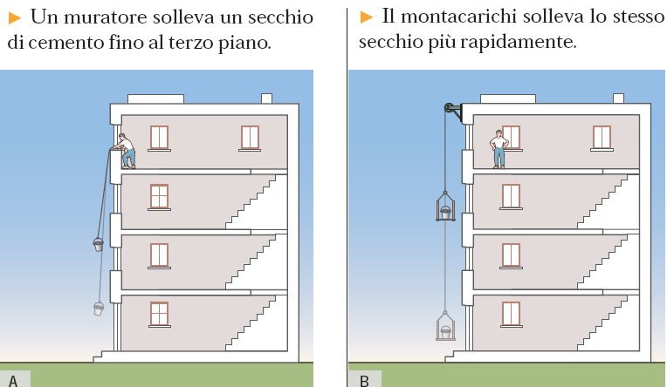
La potenza
Un lavoro può essere svolto più o meno rapidamente:
W è lo stesso perché F e s sono uguali.

Slide 27
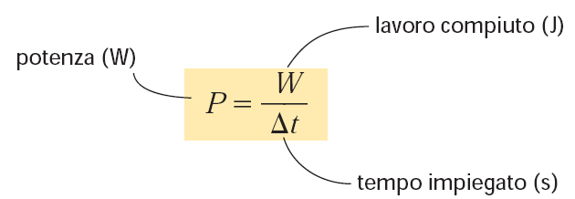
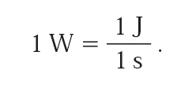
La potenza
La potenza di un sistema fisico è il rapporto tra il lavoro compiuto e il tempo necessario a svolgerlo:
Il montacarichi ha una potenza maggiore del muratore.
Unità di misura della potenza: il watt (W)‏

Slide 28
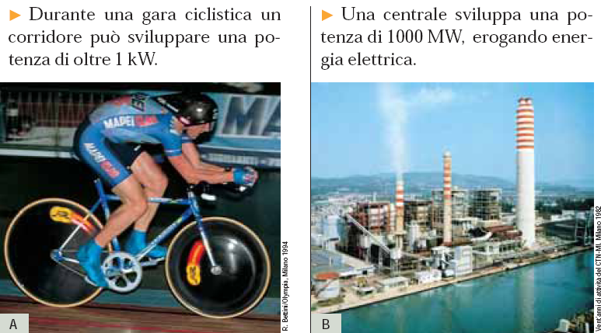
La potenza
Un watt è la potenza di un sistema che compie in un secondo il lavoro di un Joule.
Una lampadina da 100 W assorbe in 1 s 100 J di energia elettrica, che trasforma in energia luminosa e calore.

